Slide 1
Tips & Trucs om eenvoudig materialen te wegen en keuren
Sebastiaan Durand & Bart van Ingen Schenau

Slide 2
Agenda
Voorstellen
Waarom
Proces
Materiaal
Keuren

Slide 3
Voostellen
Sebastiaan Durand
Bart van Ingen Schenau

Slide 4
Waarom Keuren?
En niet wegen?

Slide 5
Proces
Reguliere Wedstrijden
Competitie
Nationale Wedstrijden

Slide 6
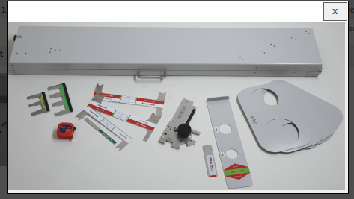
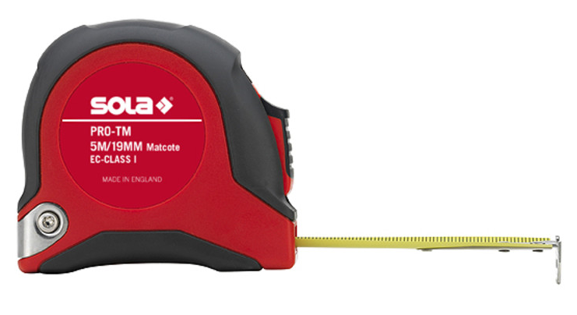
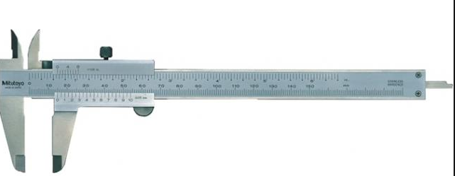
Materiaal

Slide 7
Weegschaal
Bereik
Meet-nauwkeurigheid
Kalibratie

Slide 8
Keuren - Kogel
WR 188
De kogel moet zijn gemaakt van massief ijzer, messing of een ander metaal,
dat niet zachter is dan messing. De kogel mag ook bestaan uit een mantel
van een dergelijk metaal, gevuld met lood of een ander materiaal. De kogel
moet bolvormig zijn en het oppervlak moet glad zijn afgewerkt. Voor een
glad oppervlak moet de variatie in hoogten op het oppervlak minder zijn dan
1,6 μm d.w.z. een ruwheidsgetal van N7 of minder.

Slide 9
Keuren - Kogel

Slide 10
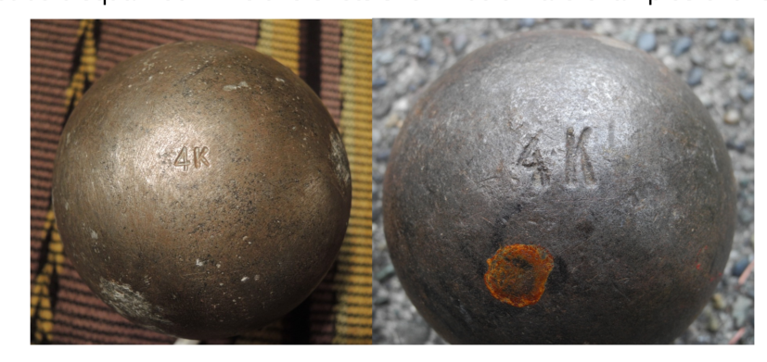
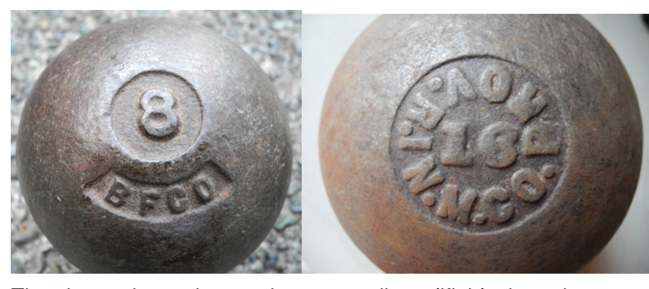
Keuren - Kogel

Slide 11
Keuren - Discus
WR 189
De discus moet bestaan uit een massieve of holle massa van hout of ander
geschikt materiaal met een metalen velg, waarvan de rand cirkelvormig
moet zijn. De doorsnede van de rand van de metalen velg moet geheel cirkelvormig zijn met een straal van ongeveer 6 mm. Aan beide zijden mogen
in het midden ronde metalen platen zijn ingelegd. De discus mag ook gemaakt zijn zonder inlegplaten, mits het oppervlak in het midden vlak is en de
afmetingen en het totale gewicht overeenstemmen met de specificaties.
De beide zijden van de discus moeten identiek zijn en mogen geen inkepingen, uitsteeksels of scherpe hoeken hebben. De zijden moeten in een rechte lijn lopen van het begin van de velgboog tot aan een cirkel met een straal
van 25 mm tot 28,5 mm vanaf het middelpunt van de discus. Het profiel van de discus moet als volgt worden ontworpen.

Slide 12
Keuren - Discus
WR 189
Vanaf het begin van de velgboog neemt de dikte van de discus gelijkmatig toe tot de maximale dikte D bereikt is. Deze maximale waarde wordt bereikt op een afstand
van 25 tot 28,5 mm vanaf de as van de discus Y. Vanaf dit punt tot aan de
as Y is de dikte van de discus constant. De boven- en onderkant van de
discus moeten identiek zijn en de discus moet symmetrisch zijn rondom de
as door het middelpunt Y.
De discus, inclusief het oppervlak van de velg, mag geen verruwingen hebben en de afwerking moet glad (zoals omschreven in artikel 188.4) en geheel gelijkvormig zijn.

Slide 13
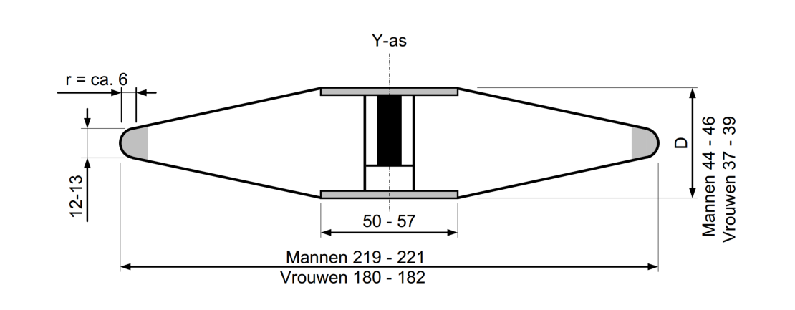
Keuren - Discus

Slide 14
Keuren - Discus

Slide 15
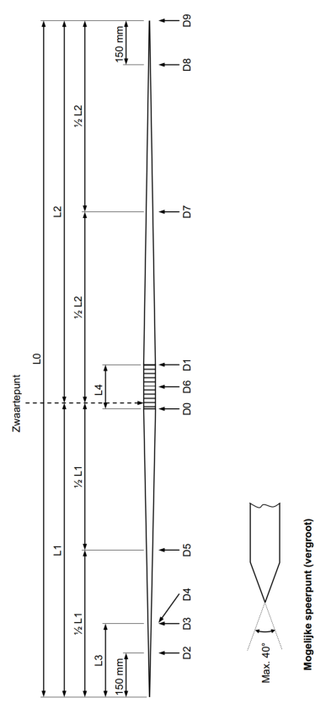
Keuren - Speer
WR 193.1 t/m 11

Slide 16
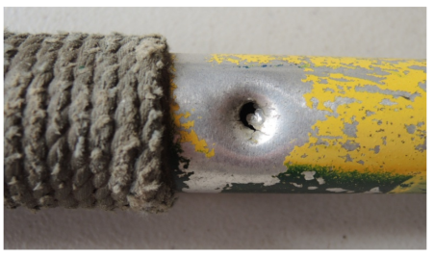
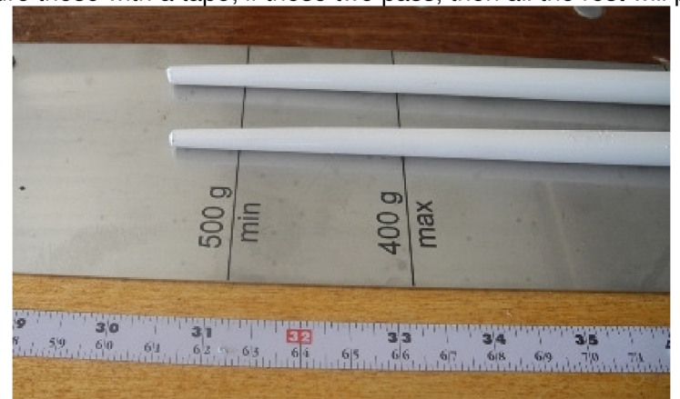
Keuren - Speer

Slide 17
Keuren - Slingerkogel
WR 191
De slingerkogel bestaat uit drie delen: een metalen kogel, de kabel en het
handvat.
5. De kogel moet zijn gemaakt van massief ijzer, van messing of van een ander metaal, dat niet zachter is dan messing. De kogel mag ook bestaan uit
een mantel van een dergelijk metaal, gevuld met lood of een ander materiaal.
Het zwaartepunt mag niet verder dan 6 mm van het middelpunt van de bol
liggen d.w.z. het moet mogelijk zijn de metalen kop van de slingerkogel
(zonder kabel en handvat) te balanceren op een horizontale, scherp gekante buisopening met een diameter van 12 mm (zie Fig. 191a).
Indien een vulling wordt gebruikt, moet dit zo zijn aangebracht dat deze vulling onbeweeglijk is en dat het voldoet aan de eisen t.a.v. het zwaartepunt.

Slide 18
De kabel moet bestaan uit één ononderbroken, recht stuk draad van verenstaal van tenminste 3 mm doorsnee dat niet merkbaar mag rekken bij het
slingeren. Aan een of aan beide uiteinden mag een lus gemaakt worden om de draad te kunnen vastmaken. De kabel moet aan de metalen kop van de slingerkogel zijn bevestigd door middel van een gewone draaispil al of niet met kogellager
Het handvat moet onbuigzaam zijn en mag niet zijn voorzien van scharnierende verbindingen. Het handvat mag bij een trekkracht van 3,8 kN niet meer dan 3 mm langer worden. Het handvat moet op een zodanige manier
aan de draad zijn bevestigd dat de totale lengte tijdens het slingeren niet
groter kan worden. Het handvat moet door middel van een lus aan de kabel
zijn verbonden. Hiervoor mag geen draaispil worden gebruikt.
Het handvat moet symmetrisch zijn ontworpen en mag bestaan uit een
rechte of gebogen greep en/of beugel. De handgreep mag niet eerder
breken dan wanneer er een kracht van 8 kN op uitgeoefend wordt.
Opmerking: Andere vormen die voldoen aan de specificaties kunnen worden geaccepteerd.

Slide 19
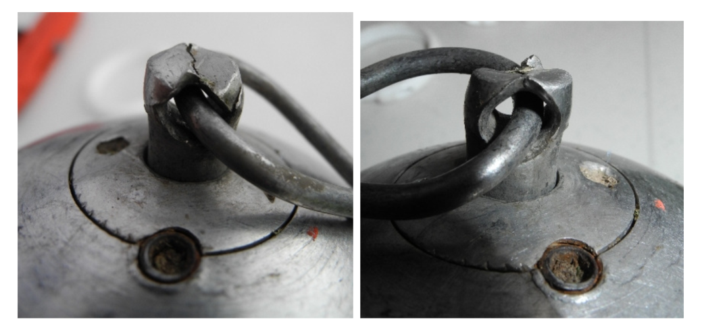
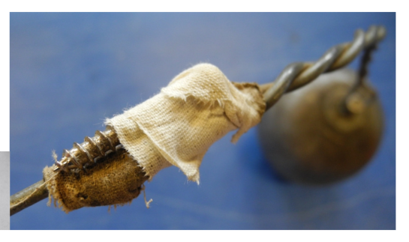
Keuren - Slingerkogel

Slide 20
Keuren - Werpgewicht
Outdoor werpgewicht
(a) Constructie Het gewicht bestaat uit drie delen: een metalen kogel, een ketting en een handvat.
(b) De kogel De metalen kogel moet zijn gemaakt van ijzer of van een ander metaal, dat niet zachter is dan messing. De kogel mag ook bestaan uit een mantel van een dergelijk metaal, gevuld met lood of een ander vast materiaal. De metalen kogel moet bolvormig zijn. Indien een vulsel is gebruikt, moet dit zo ingewerkt zijn dat het onbeweeglijk is en dat het zwaartepunt niet verder dan 9 mm van het middelpunt van de kogel ligt.
(c) De ketting De metalen kogel moet door middel van een ketting met het handvat verbonden worden. De ketting moet zo sterk zijn dat deze tijdens het werpen niet merkbaar kan rekken.
(d) Het handvat Het handvat mag gevormd worden door een of twee kabelwindingen. Het moet onbuigbaar zijn, zonder scharnierende verbindingen. Het mag tijdens het werpen niet merkbaar rekken. Het wordt op zodanige wijze aan de ketting bevestigd, dat de totale lengte van het werpgewicht tijdens het werpen niet groter wordt.
(e) Verbinding van de ketting De ketting moet aan de metalen kogel zijn vastgemaakt door middel van een gewone draaispil of een draaispil met kogellager. Er mag geen spil gebruikt worden om het handvat aan de ketting te bevestigen.

Slide 21
Keuren - Werpgewicht

Slide 22
Keuren - Knots
IPC Rule 37
Construction. The Club shall consist of four main parts: a head, a neck, a body and an end. The head, neck and body shall be solid and made of wood so as to constitute a fixed and integrated whole. The body shall have fixed it to a cylindrical end constructed of metal without indentations, projections or sharp edges.
3. The surface of the head, neck and body shall be smooth and have no dimples or pimples, grooves or ridges, holes or roughness.
4. The head shall be spherical or cylindrical in shape and immediately taper towards the neck. The diameter of the widest part of the body shall not exceed 60mm, may be cylindrical. The club shall taper regularly towards the neck and slightly towards the metal end.

Slide 23
Keuren - Knots

Slide 24
Vragen?
Mail:
Sebastiaan@durand.nl
bart@ingen.ddns.info

